Slide 1
To Do List

Slide 2
Content
Project Introduction
Front-End
Back-End
Result Presentation
Planned Developments

Slide 3
Project Introduction

Slide 4
Project Introduction
项目简介：搭建了一个前后端分离的Todolist的网站
前端：React
后端：Flask, cognito, postgreSQL, S3
使用 Axios 库来处理 HTTP 请求，以与后端 API 进行通信。
Deploy在...上

Slide 5
Front - End

Slide 6
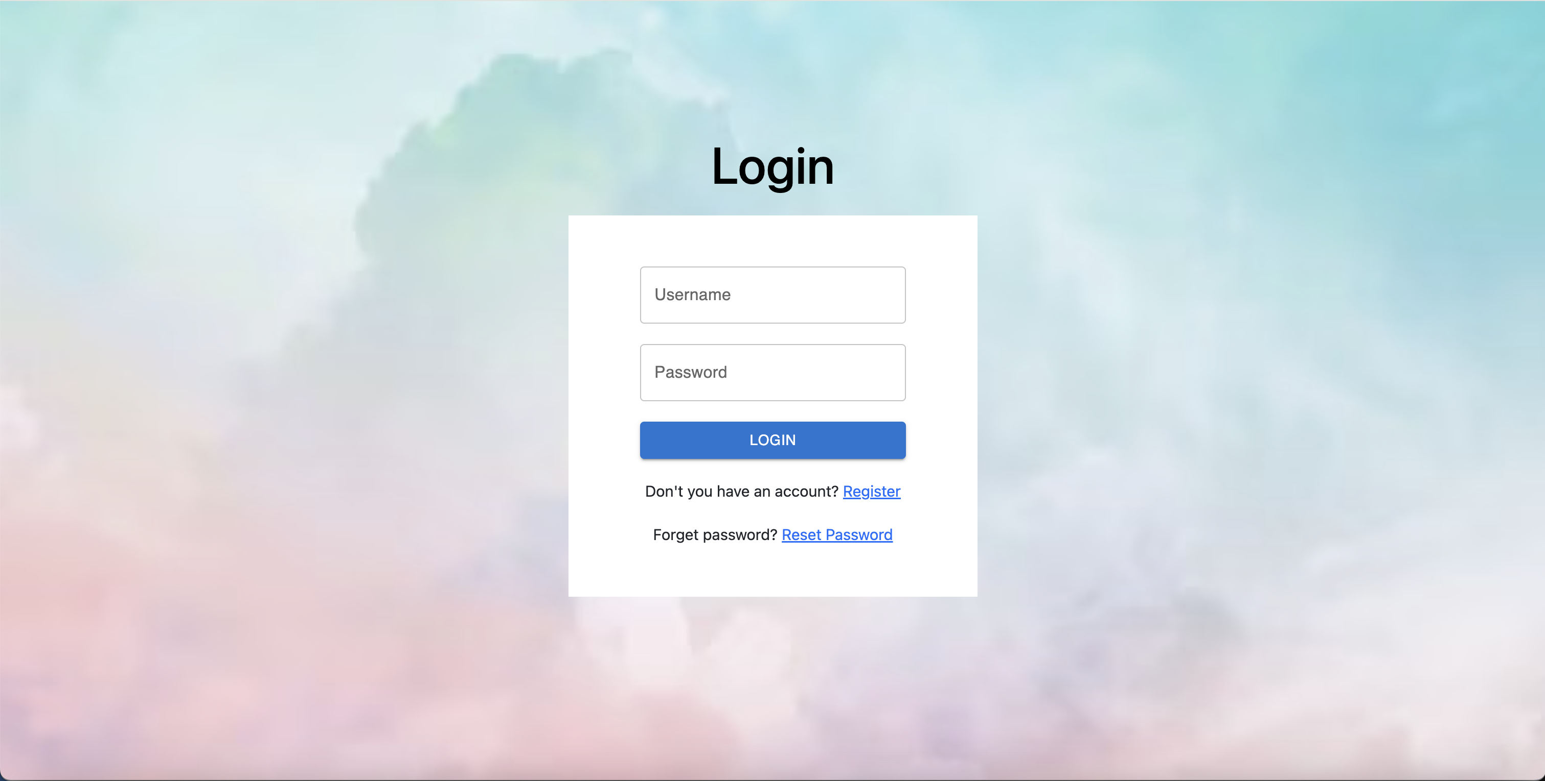
Front-End
React框架，components

Slide 7
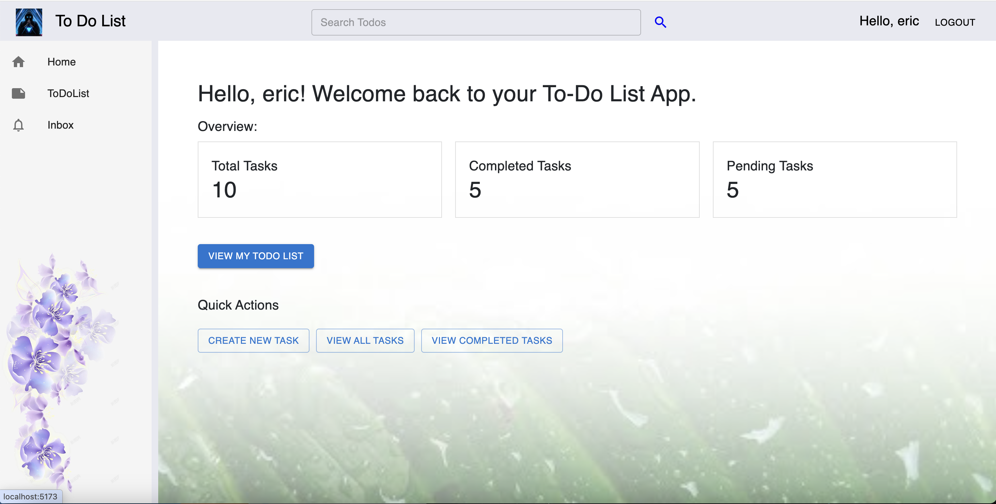
Front-End
Navbar
Sidebar
Page

Slide 8
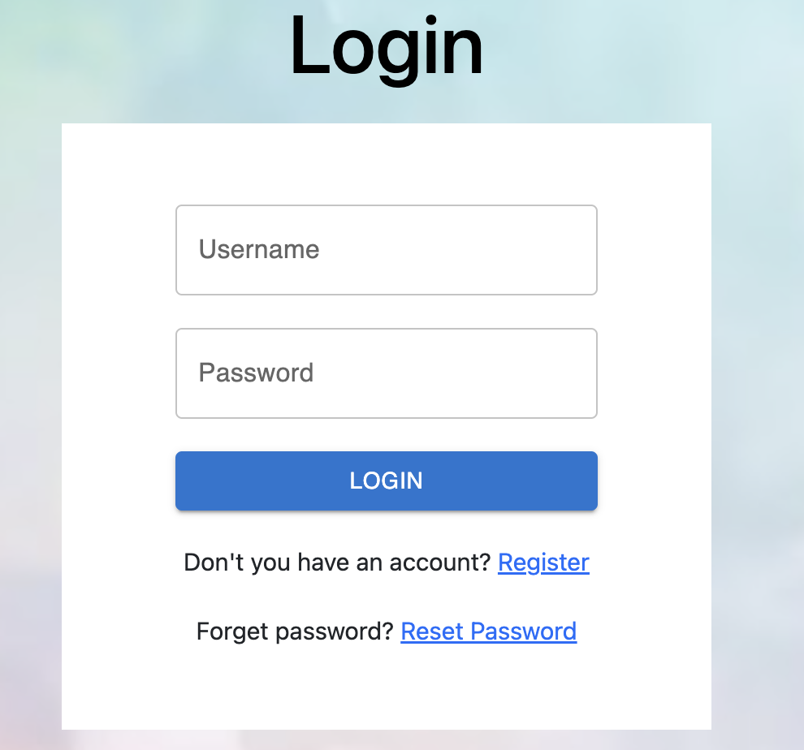
Front-End
使用了 Material-UI 组件库来构建用户界面。
Material-UI 提供了一组丰富的、易于使用的 UI 组件，使我们的开发过程更加高效，并确保了应用的一致性和响应性。

Slide 9
Back - End

Slide 10
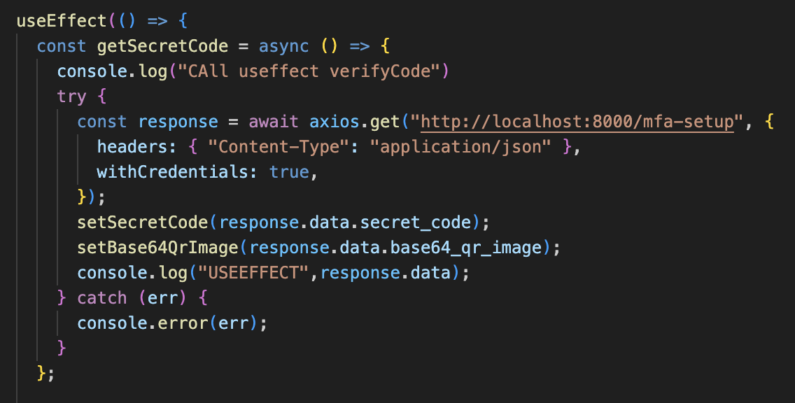
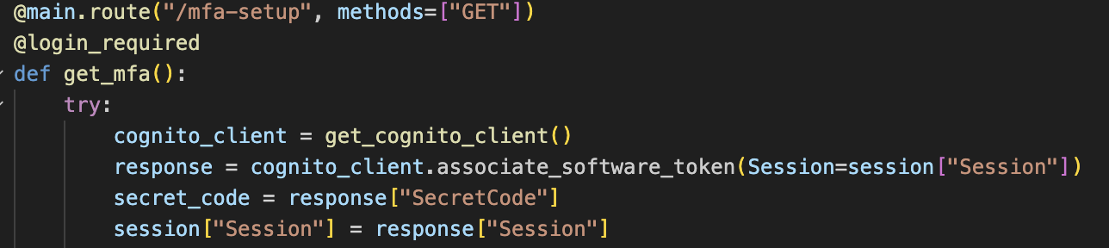
Back-End
从后端get数据给前端

Slide 11
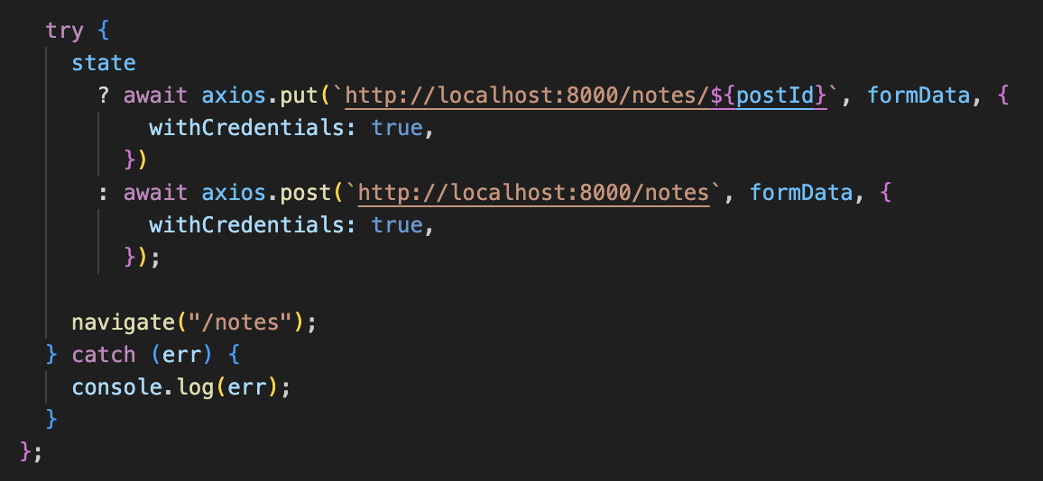
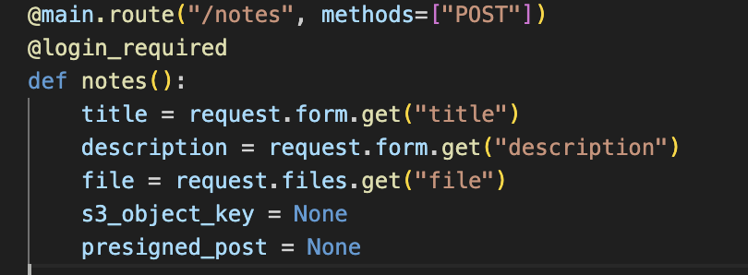
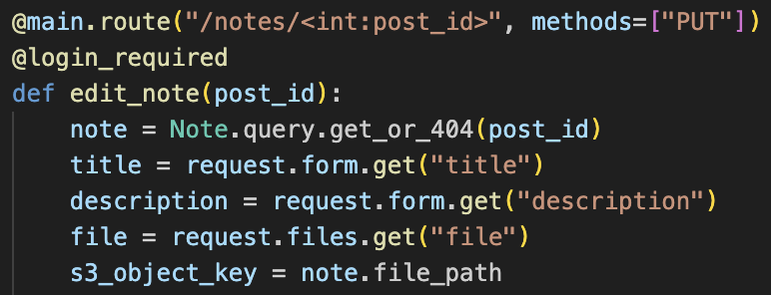
Back-End
1、修改
2、上传

Slide 12
Result Presentation

Slide 13
Planned Developments

Slide 14
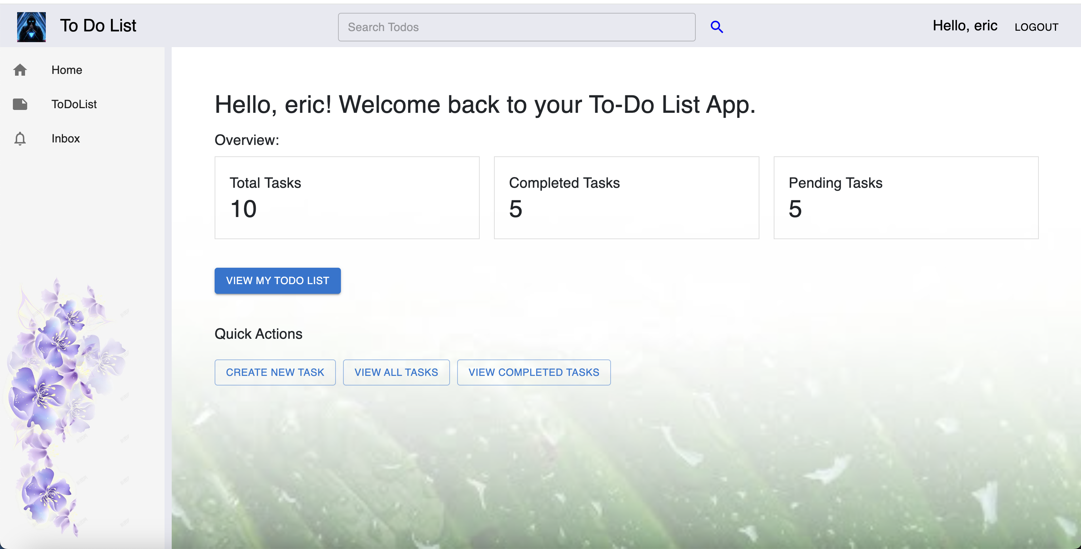
Planned Developments

Slide 15
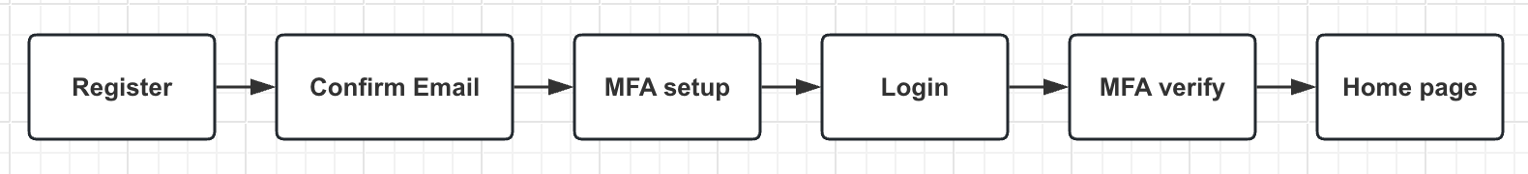
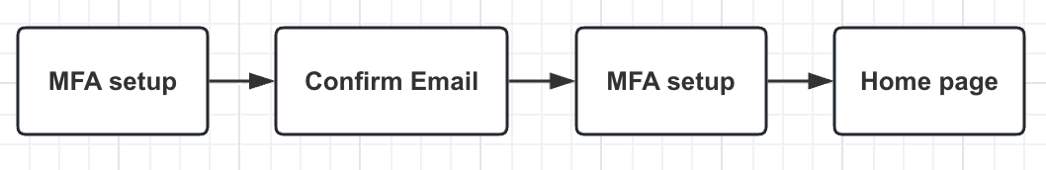

Slide 16
Thank you!

